Slide 1
Time 3: Lærende tankesett sammen med andre
©Læringsmiljøsenteret

Slide 2
Timens tema
Fra forrige tema:
Gi eksempler på noe dere opplevde som nyttig fra forrige time i lærende tankesett
Til denne timen:
Hvordan var det å se for seg hjernen som en muskel når dere arbeidet med skolefaglige oppgaver?
Hvordan var det å snakke støttende til seg selv i arbeidet med skolefaglige oppgaver?
Tema for timen: Lærende tankesett sammen med andre
©Læringsmiljøsenteret

Slide 3
Lærende eller låst tankesett?
Hvem kan jeg få svaret på denne oppgaven av?
Dersom jeg tar et par steg tilbake, kan det være at jeg forstår hva jeg skal gjøre.
Kanskje noen kan hjelpe meg med å komme videre.
Hva kan jeg lære av dette til senere?
Dette er ikke noe for meg!
©Læringsmiljøsenteret

Slide 4
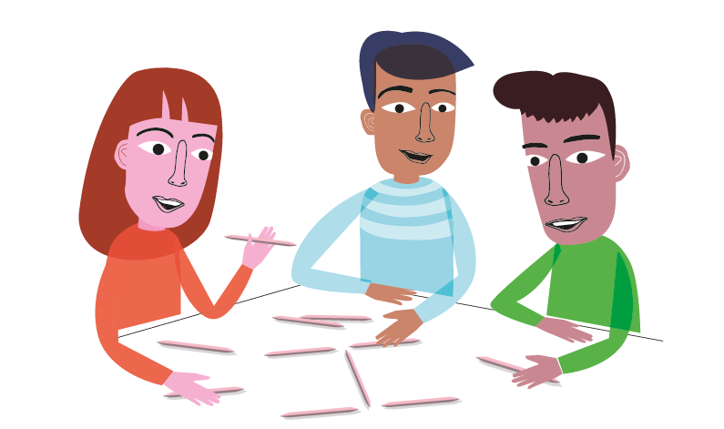
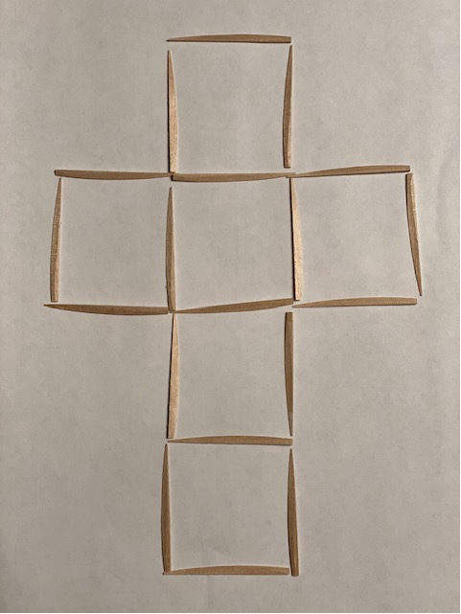
Tannpirkerøvelsen
Dere skal samarbeide om å lage fire kvadrater ved å flytte ni tannpirkere.
Hvis du vet svaret, skal du ikke si det, men gi de andre et hint.
Når dere har kommet frem til løsningen, må dere ikke si den høyt slik at de andre gruppene hører det.
Alle på gruppen skal forstå løsningen, og alle har ansvar for dette. Det er viktig å passe på at alle blir inkludert i oppgaven, og alle må også selv ta ansvar for å bidra.
Husk å lytte til den som snakker.
Pass på å ha et lærende tankesett mens dere arbeider. For eksempel kan dere gi hverandre gode og oppmuntrende tilbakemeldinger, som «bra, dette klarer vi», «fortsett å prøve, så får vi det til» eller «prøv igjen».
©Læringsmiljøsenteret

Slide 5
Tannpirkerøvelsen
Fikk dere det til? Hvorfor klarte dere det, tror dere?
Fikk dere det ikke til? Hva tror dere var problemet, og hva kan gjøres annerledes neste gang dere får en utfordrende oppgave?
Hvordan var det å jobbe sammen på denne måten?
Tenkte dere på samme måte, eller var det vanskelig å forstå hva de andre mente? Hvorfor eller hvorfor ikke?
©Læringsmiljøsenteret

Slide 6
En mulig løsning
Hvordan var det å jobbe på denne måten?
Hvordan brukte dere et lærende tankesett?
Hva lærte dere av de andre elevene?
Hvor mye tenkte dere på prosessen?
Hvordan kan dette overføres til oppgaver i skolefag?
©Læringsmiljøsenteret

Slide 7
Temaets nytteverdi
Hva synes du om temaet lærende tankesett?
Hva har vært nyttig for deg i temaet lærende tankesett?
Hvorfor har det vært nyttig?
Hva i temaet lærende tankesett har ikke vært nyttig for deg?
Hvorfor har det ikke vært nyttig?
©Læringsmiljøsenteret

Slide 8
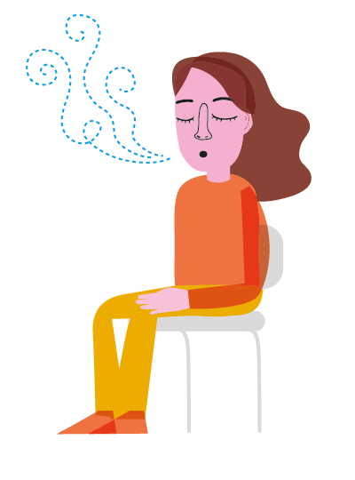
PUSTEPAUSE
©Læringsmiljøsenteret

Slide 9
Til neste gang
Tenk gjennom
Hva kan dere lære av å samarbeide med andre i forskjellige fag på skolen, og i hvilke fag er det vanskelig å samarbeide?
Hvor samarbeider dere med andre på fritiden?
©Læringsmiljøsenteret

Slide 10
Til neste gang
Prøv ut
Når du står overfor en skolefaglig utfordring, spør deg selv hvem (utenom læreren) du kan spørre for å komme videre? Be personen du tror kan hjelpe deg om hjelp.
Støtt andre som ber deg om hjelp.
©Læringsmiljøsenteret

